Slide 1
第六章 定时器及应用
§6.1 定时器概述
§6.2 定时器的控制
§6.3 定时器的四种模式及应用
§6.4 思考题与习题

Slide 2
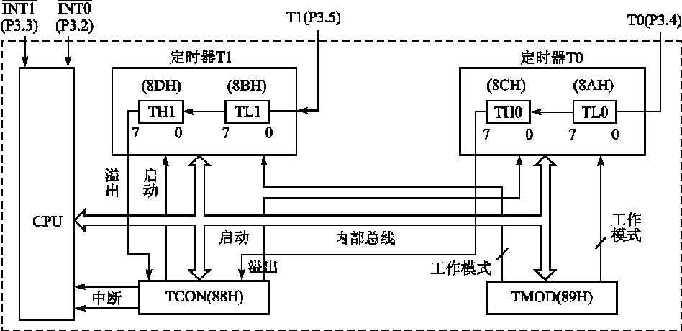
§6.1.1 8051定时器结构
有两个16位的定时器/计数器，即定时器0（T0）和定时器1（T1）。它们实际上都是16位加1计数器。
T0由两个8位特殊功能寄存器TH0和TL0构成；T1由TH1和TL1构成。
图6-1 89C51定时器结构

Slide 3
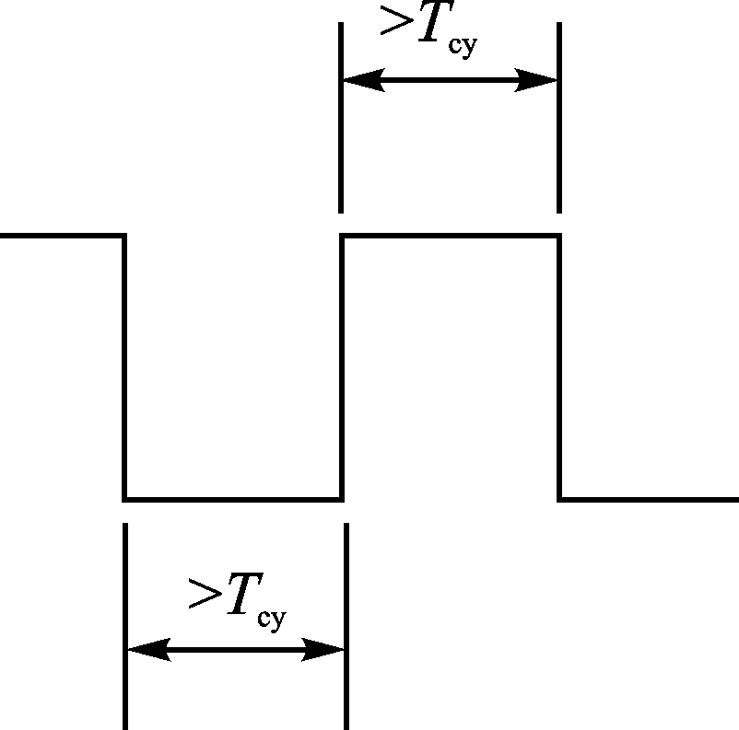
§6.1.2 8051定时器功能
每个定时器都可由软件设置为 定时工作方式或 计数工作方式及其他灵活多样的可控功能方式。这些功能由特殊功能寄存器TMOD和TCON所控制。
定时器工作不占用CPU时间，除非定时器/计数器溢出，才能中断CPU的当前操作。
每个定时器/计数器还有四种工作模式。其中模式0-2对T0和T1是一样的，模式3对两者不同。
定时器计数8051片内振荡器输出经12分频后的脉冲，即每个机器周期使定时器（T0或T1）的数值加1直至计满溢出。
当8051采用12MHz晶振时，一个机器周期为1μs，计数频率为1MHz。
通过引脚T0（P3.4）和T1（P3.5）对外部脉冲信号计数。当输入脉冲信号产生由1至0的下降沿时定时器的值加1。
CPU检测一个1至0的跳变需要两个机器周期，故最高计数频率为振荡频率的1/24。
为了确保某个电平在变化之前被采样一次，要求电平保持时间至少是一个完整的机器周期。
对输入脉冲信号的基本要求。

Slide 4
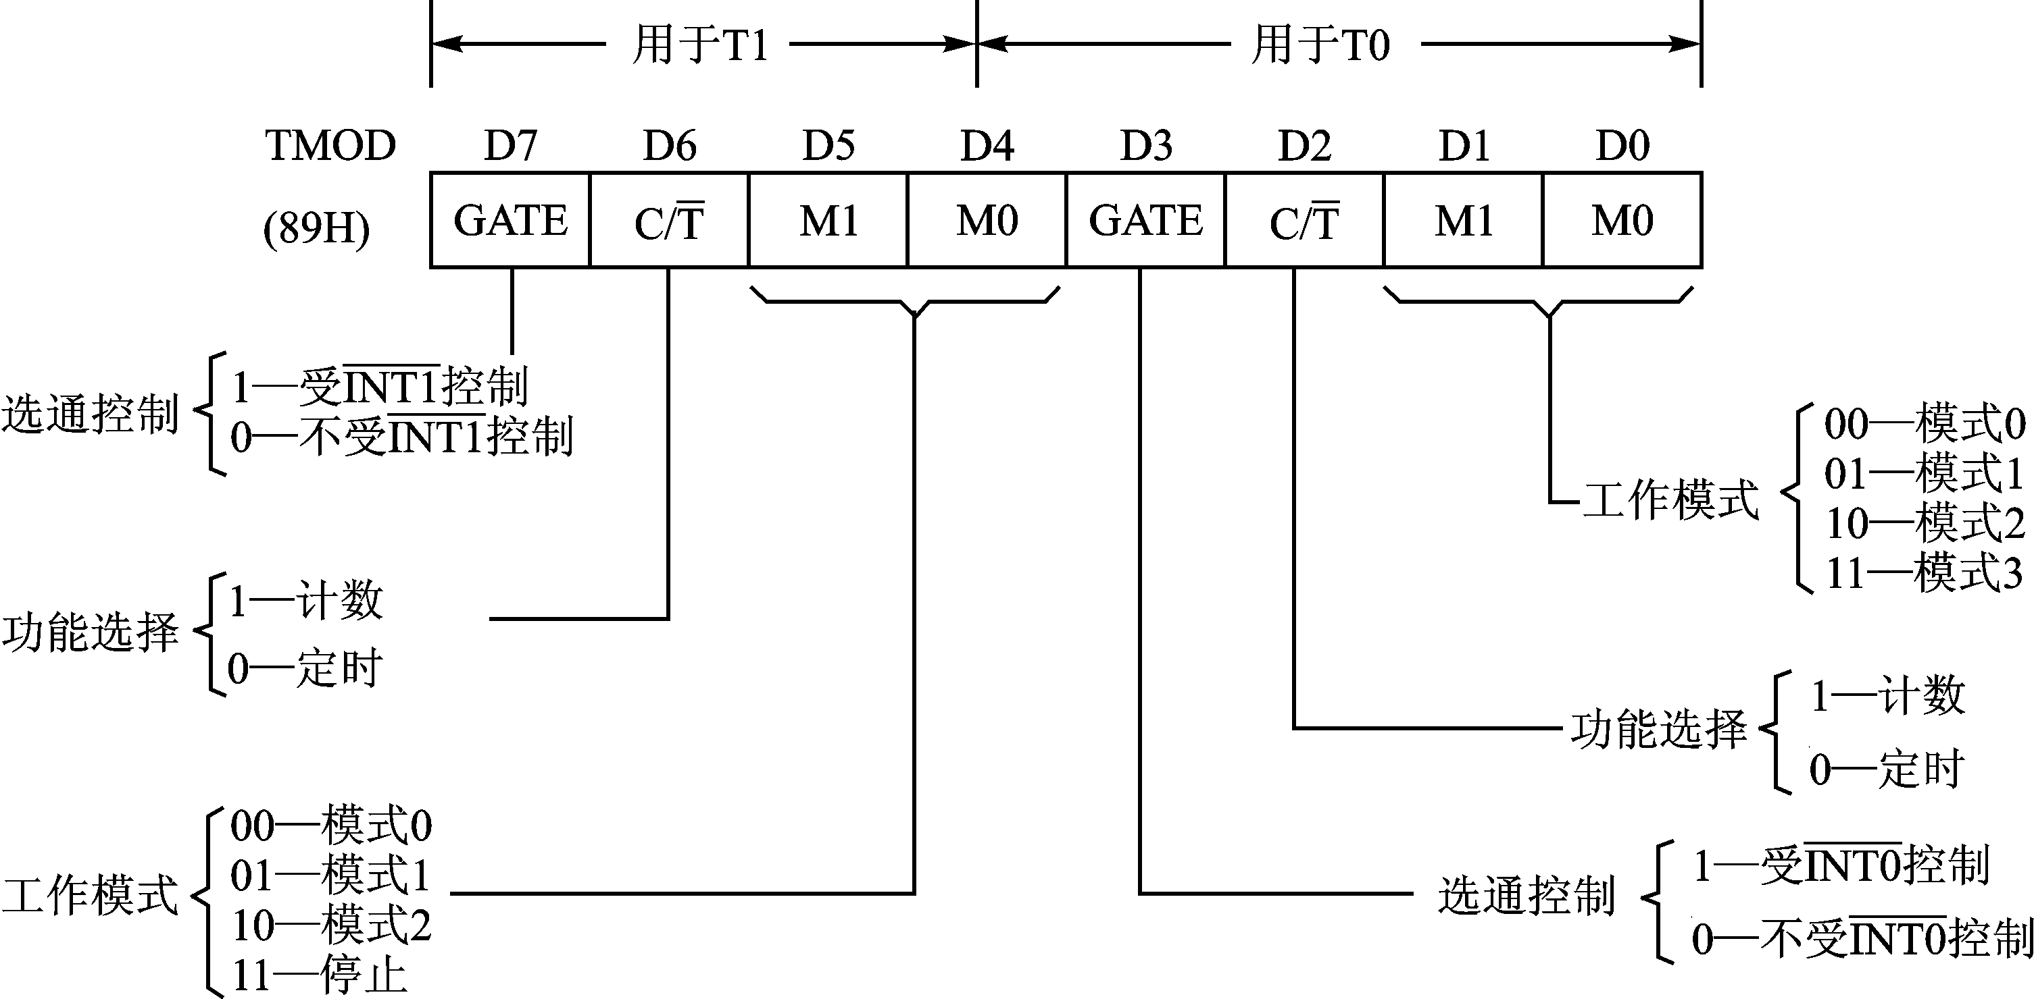
§6.2.1 工作模式寄存器 TMOD
TMOD用于控制T0和T1的工作模式。
TMOD不能位寻址，只能用字节设置定时器的工作模式，低半字节设置T0，高半字节设置T1。
8051系统复位时，TMOD的所有位被清0。
③ GATE—门控位。
GATE=0，只要用软件使TR0（或TR1）置1就可以启动定时器，而不管/INT0（或/INT1）的电平是高还是低。
GATE=1，只有/INT0（或/INT1）引脚为高电平且由软件使TR0（或TR1）置1时，才能启动定时器工作。

Slide 5
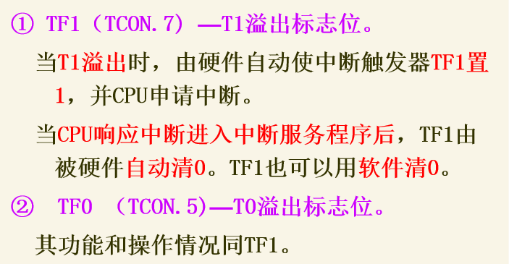
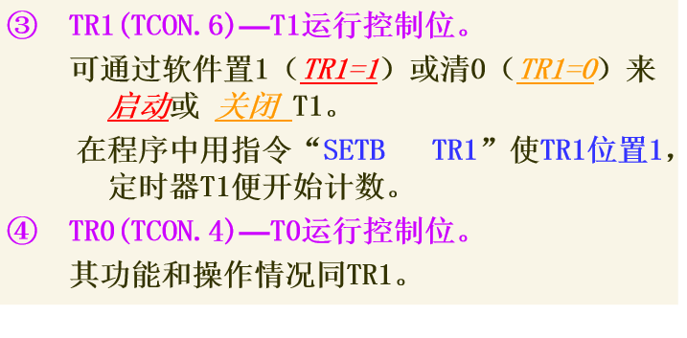
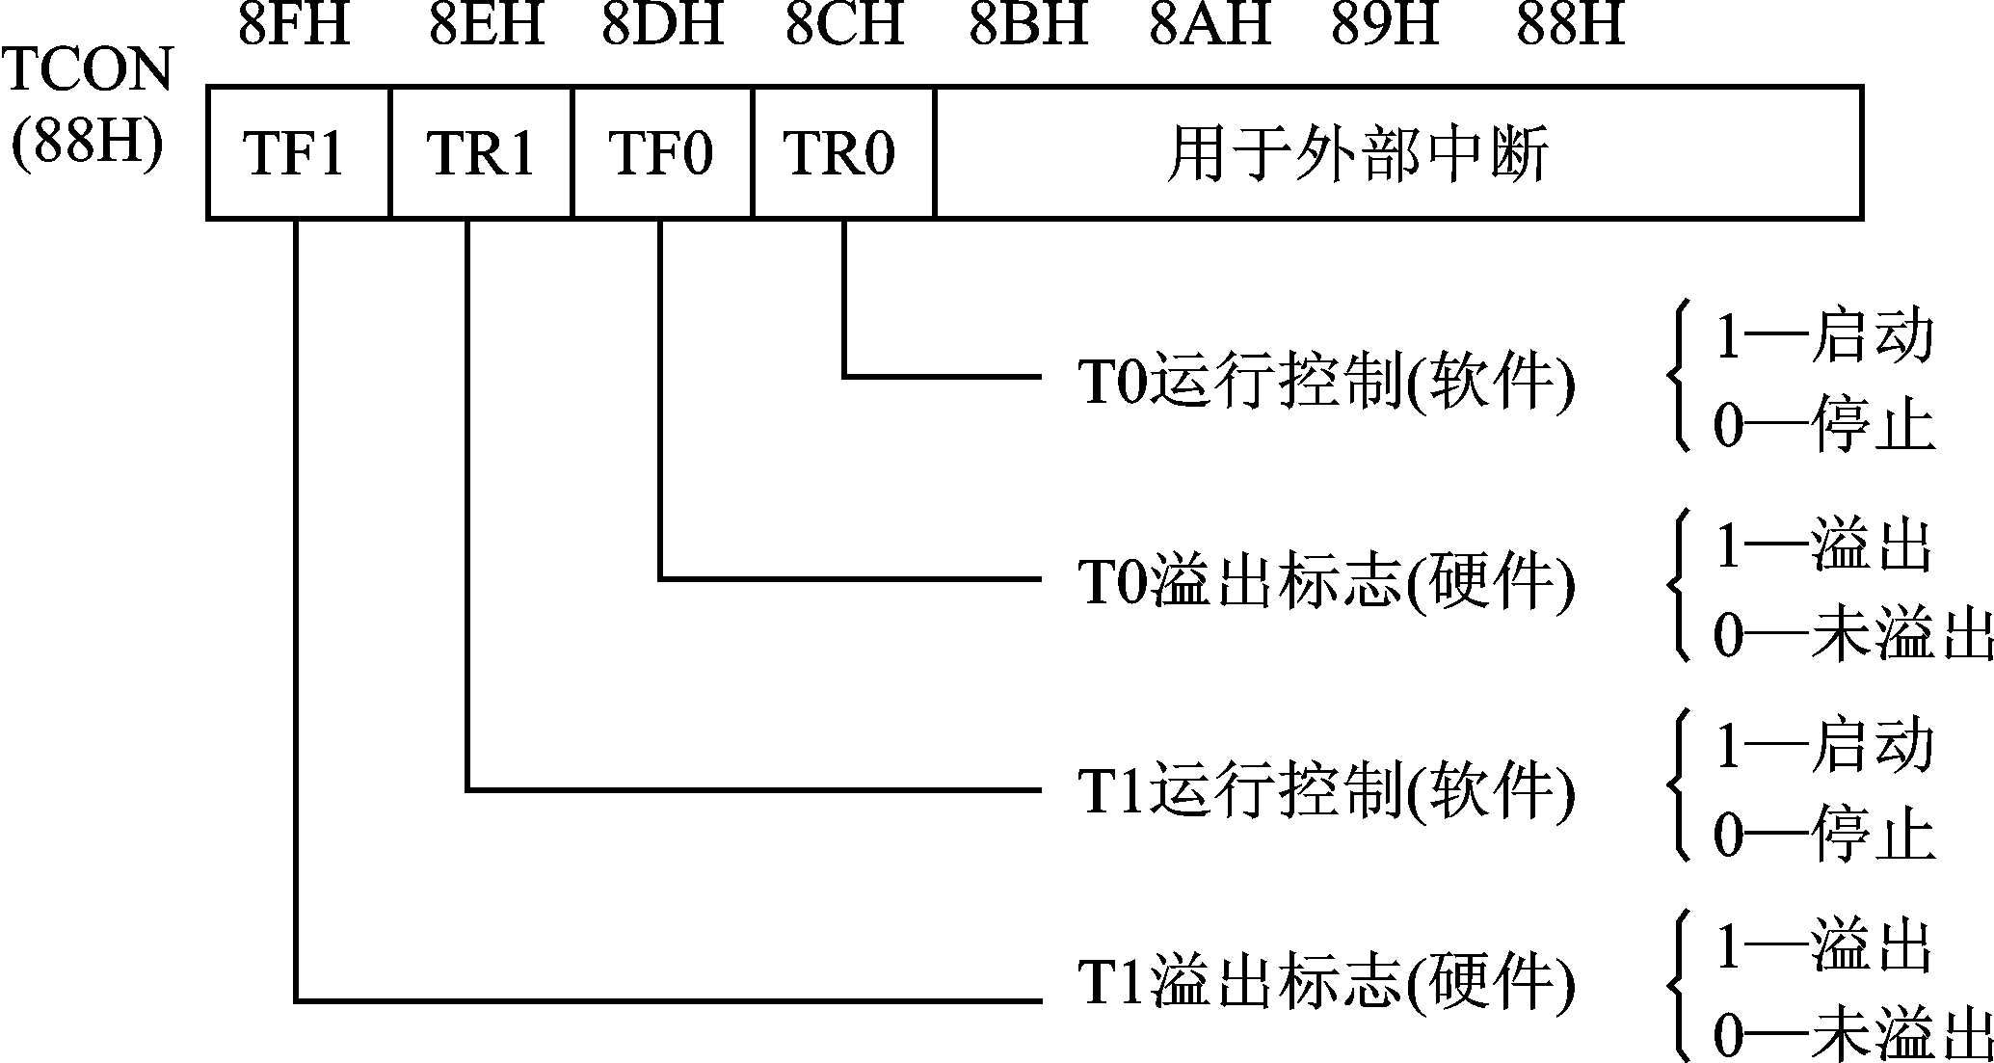
§6.2.2 控制器寄存器 TCON
TCON除可字节寻址外，各位还可位寻址。
8051系统复位时，TCON的所有位被清0。

Slide 6
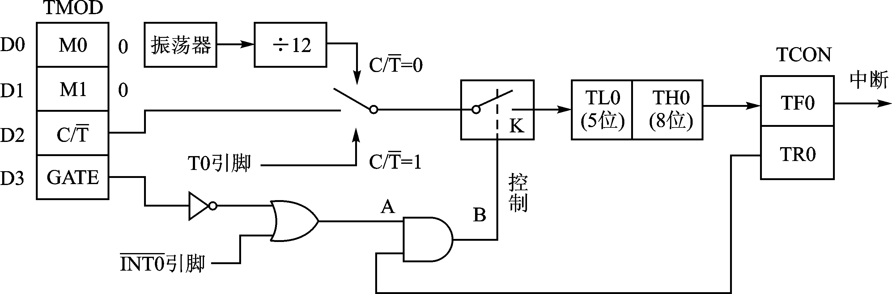
§6.2.2 模式 0 及其应用
T0在模式 0 的逻辑电路结构如图所示。（T1相同）
T0（或T1）模式0结构－13位计数器
在这种模式下，16位寄存器（TH0和TL0）只用了13位。其中TL0的高3位未用，其余5位为整个13位的低5为，TH0占高8位。当TL0的低5位溢出时，向TH0进位；TH0溢出时，向中断标志TF0进位（硬件置位TF0），并申请中断。
定时时间为：
t=(2¹³－T0初值)×振荡周期×12

Slide 7
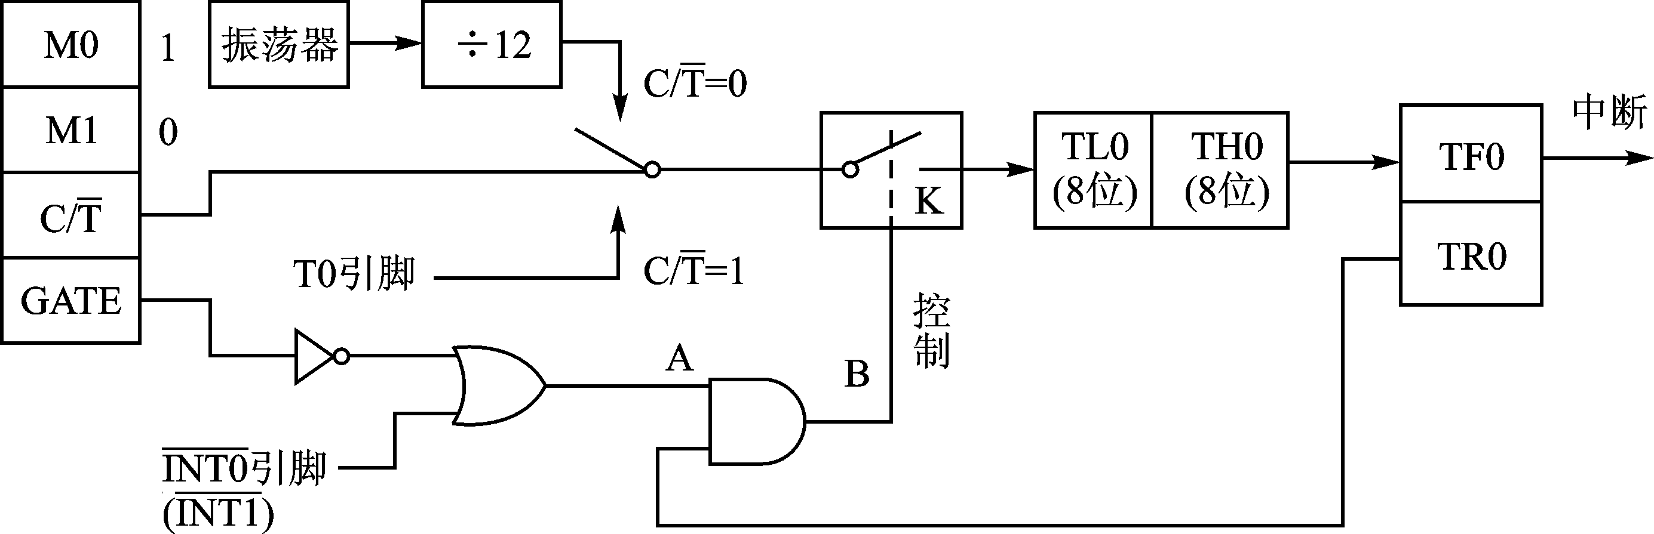
§6.3.2 模式 1 及其应用
T0在模式 1 的逻辑电路结构如 图6-7所示。（T1相同）
图6-7 T0（或T1）模式1结构－16位计数器
该模式对应的是一个16位的定时器/计数器。
用于定时工作方式时，定时时间为：
t=(2¹⁶－T0初值)×振荡周期×12
用于计数工作方式时，计数长度最大为：
2¹⁶=65536（个外部脉冲）

Slide 8
§6.3.2 模式 1 及其应用
例6-1：用定时器T1产生一个50Hz的方波，由 P1.1输出。，使用程序查询方式，fosc=12MHz。
解：
∵方波周期T=1/50=0.02s =20ms
∴用T1定时10ms
计数初值X为：
X=2¹⁶－12×10×1000/12
=65536－10000=55536=D8F0H
源程序清单：
MOV TMOD,#10H ；设置T1为模式1
SETB TR1 ；启动定时
LOOP： MOV TL1,#0D8H ；送初值
MOV TH1,#0F0H
JNB TF1，$ ；查询定时时间到否
CLR TF1 ;产生溢出，清标志位
CPL P1.1 ；取反
SJMP LOOP ；重复循环

Slide 9
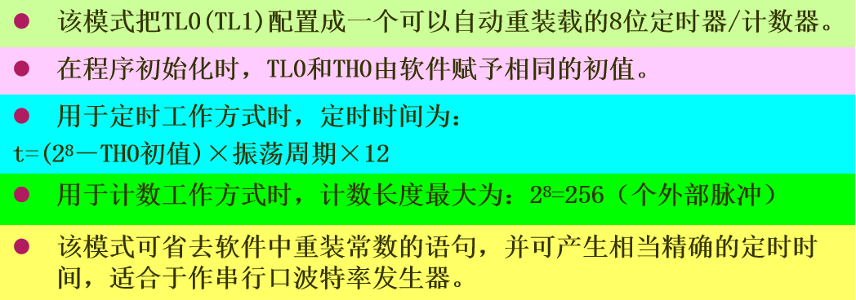
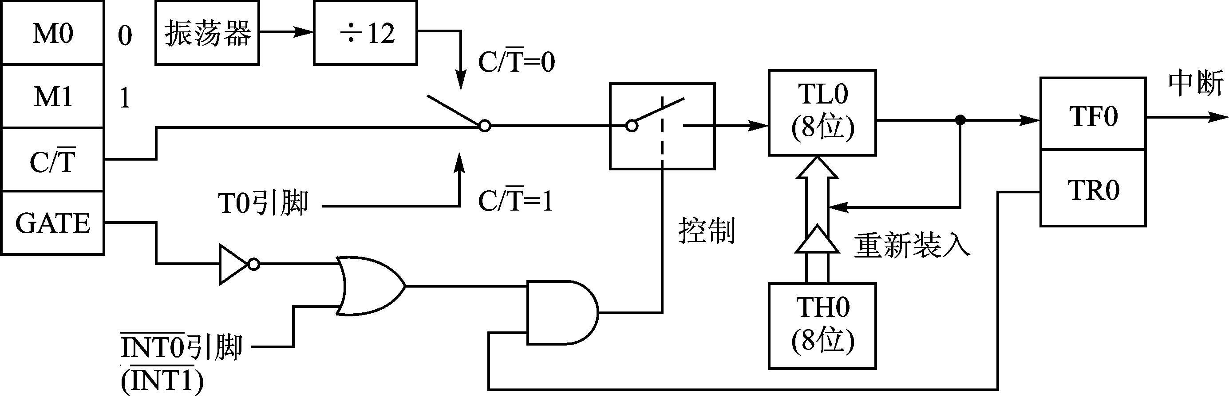
§6.3.3 模式 2 及其应用
TL0计数溢出时，不仅使溢出中断标志位TF0置1，而且还自动把TH0中的内容重新装载到TL0中。
TL0用作8位计数器，TH0用以保存初值。
图6-8 T0（或T1）模式2结构－8位计数器

Slide 10
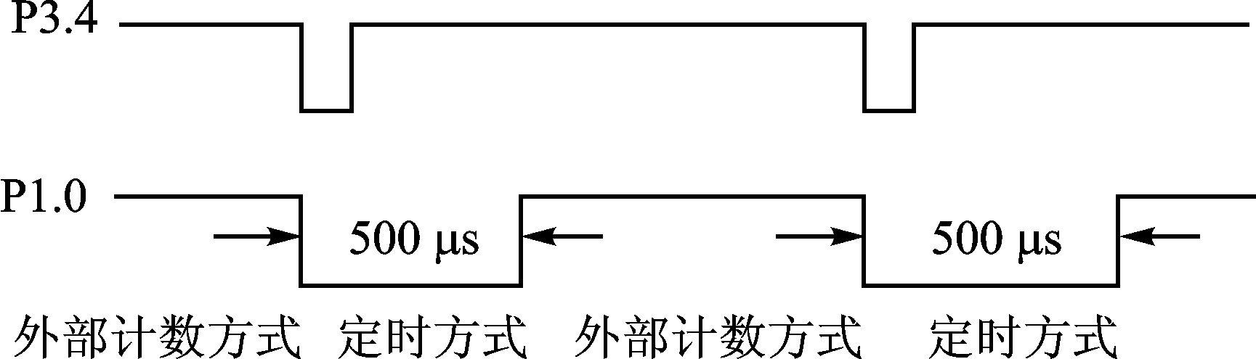
§6.3.3 模式 2 及其应用
例6-2：当P3.4引脚上的电平发生负跳变时， 从P1.0输出一个500μs的同步脉冲。请编程序实现该功能。查询方式，fosc=6MHz。
解：（1）模式选择 选T0为模式2，外部事件计数方式。
当P3.4引脚上的电平发生负跳变时，T0计数器加1，溢出标志TF0置1；然后改变T0为500μs定时工作方式，并使P1.0输出由1变为0。T0定时到产生溢出，使P1.0输出恢复高电平，T0又恢复外部事件计数方式
（3）程序清单
START： MOV TMOD,#06H ；T0为模式2外部计数
MOV TL0,#0FFH ；T0计数器初值
MOV TH0,#0FFH
SETB TR0 ；启动T0计数
LOOP1：JBC TF0，PTFO1 ；查询T0溢出标志，
;TF0=1时转，且清TF0=0
SJMP LOOP1 ；
PTFO1： CLR TR0 ；停止计数
MOV TMOD,#02H ；T0为模式2，定时 MOV TL0,#06H ；送初值，定时500μs
MOV TH0,#06H
CLR P1.0 ; P1.0清0
SETB TR0 ；启动定时500μs
LOOP2 : JBC TF0,PTFO2 ；查询T0溢出标志，
;TF0=1时转，且清TF0=0
（第一个500μs到否？）
SJMP LOOP2 ；等待中断，虚拟主程序
PTFO2 : SETB P1.0 ； P1.0置1
CLR TR0 ；停止计数
SJMP START
（2）计算初值 T0工作在外部事件计数方式，当计数到2⁸时，再加1计数器就会溢出。设计数初值为X，当再出现一次外部事件时，计数器溢出。则: X+1=2⁸ X= 2⁸ －1=11111111B=0FFH
T0工作在定时工作方式，设晶振频率为6MHz，500μs相当于250个机器周期。因此，初值X为 (2⁸－X)×2μs=500μs X=6=06H

Slide 11
§6.3.3 模式 2 及其应用
例6-3：利用定时器T1的模式2对外部信号计数。要求没计满100次，将 P1.0端取反。
解：（1）选择模式
外部信号由T1（P3.5）引脚输入，每发生一次负跳变计数器加1，每输入100个脉冲，计数器发生溢出中断，中断服务程序将P1.0取反一次。
T1计数工作方式模式2的模式字为（TMOD）=60H。
T0不用时，TMOD的低4位可任取，但不能进入模式3，一般取0。
（3）程序清单
MAIN： MOV TMOD,#60H ；设置T1为模式2,外部计数方式
MOV TL1,#9CH ；T1计数器初值
MOV TH1,#9CH
MOV IE，#88H ; 定时器开中断
SETB TR1 ；启动T1计数
HERE：SJMP HERE ；等待中断
ORG 001BH ；中断服务程序入口
CPL P1.0
RETI
（2）计算T1的计数初值
X= 2⁸ －100=156=9CH 因此:TL1的初值为9CH，重装初值寄存器TH1=9CH。

Slide 12
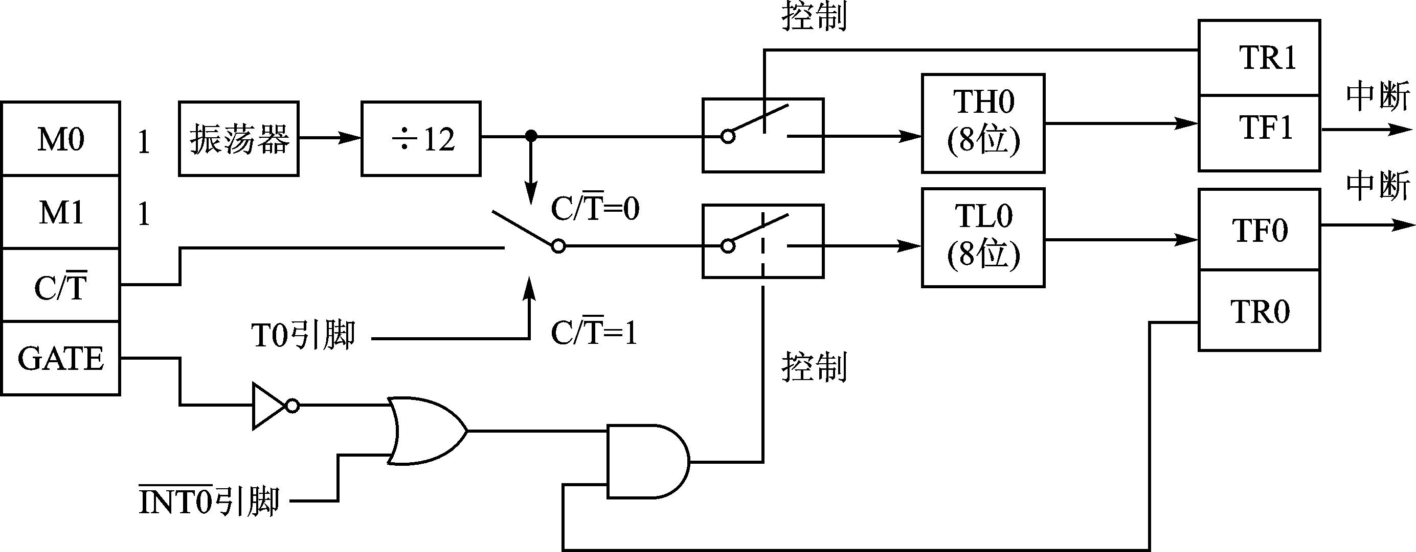
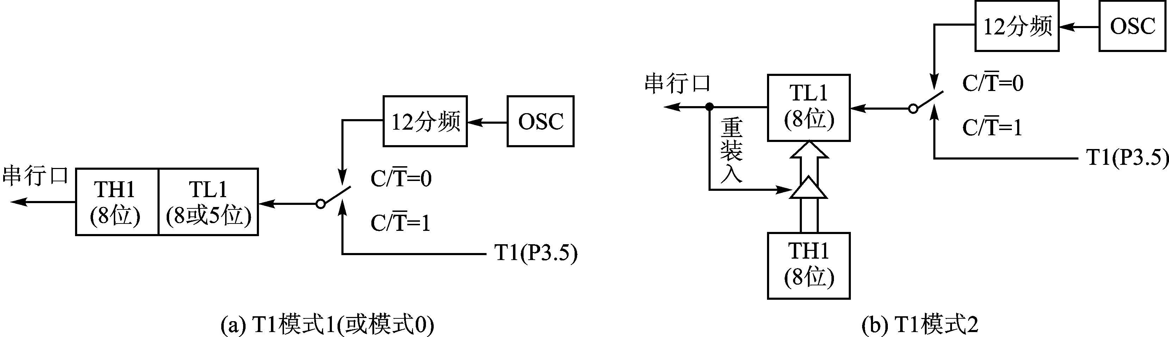
§6.3.4 模式 3 及其应用
工作模式3对T0和T1大不相同。
1、T0模式3的逻辑电路结构
2、T0模式3下T1的逻辑电路结构
T0设置为模式3，TL0和TH0被分成两个相互独立的8位计数器。
TL0用原T0的各控制位、引脚和中断源，即C/T，GATE，TR0，TF0，T0（P3.4）引脚，INT0（P3.2）引脚。TL0可工作在定时器方式和计数器方式。其功能和操作与模式0、模式1相同（只是8位）。
TH0仅可用作简单的内部定时功能
图6-10 T0模式3结构
图6-11 T0模式3时T1结构
定时器T1无工作模式3状态。在T0用作模式3时，T1仍可设置为模式0～2。T0占用了定时器T1的控制位TR1和T1的中断标志TF1，其启动和关闭仅受TR1的控制。计数器开关K已被接通，此时，仅用T1控制位C/T切换其定时或计数器工作方式就可使T1运行。当计数器溢出时，只能将输出送入串行口或用于不需要中断的场合。一般作波特率发生器。

Slide 13
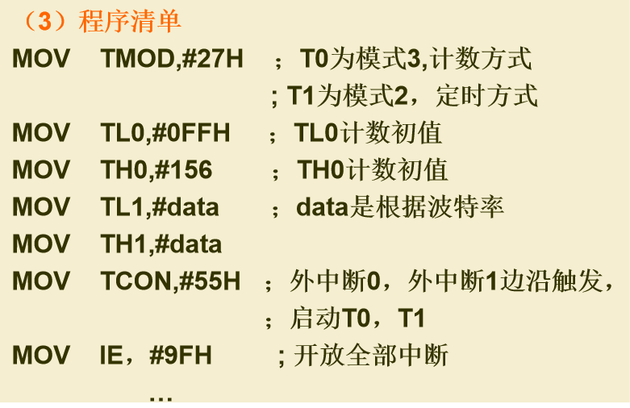
§6.3.4 模式 3 及其应用
例6-4：设某用户系统已使用了两个外部中断源，并置定时器T1工作在模式2，作串行口波特率发生器用。现要求再增加一个外部中断源，并由P1.0引脚输出一个5kHz的方波。Fosc=12MHz.
解：（1）工作模式 可设置T0工作在模式3计数器方式，把T0的引脚作附加的外部中断输入端，TL0的计数初值为FFH，当检测到T0引脚电平出现由1至0的负跳变时，TL0产生溢出，申请中断。T0模式3下，TL0作计数用，而TH0用作8位的定时器，定时控制P1.0引脚输出5kHz的方波信号。
（2）计算初值 TL0的计数初值为FFH。 TH0的计数初值X为：
P1.0方波周期T=1/(5kHz)=0.2ms=200μs 用TH0作定时100μs时，
X=256-100 ×12/12=156
TL0溢出中断服务程序（由000BH转来）
TL0INT：MOV TL0，#0FFH ；TL0重赋初值
（中断处理）
RETI
TH0溢出
TH0溢出中断服务程序（由001BH转来）
TH0INT：MOV TH0，#156 ；TH0重赋初值
CPL P1.0 ;P1.0取反输出
RETI
串行口及外部中断0，外部中断1的服务程序略。

Slide 14
§6.3.5 综合应用举例
例6-5：设时钟频率为6MHz。编写利用T0产生1s定时的程序。
解：（1）定时器T0工作模式的确定
∵模式0最长定时16.384ms;
模式1最长定时131.072ms;
模式2最长定时512μs;
∴定时1s，可选用模式1，每隔100ms中断一 次，中断10次为1s。
（2）求计数器初值X
∵ (2¹⁶－X)×12/(6 × 10⁶⁾ =100×10⁻³ s
∴ X=15536=3CB0H
因此：(TL0)=0B0H
(TH0)=3CH
(3)实现方法
对于中断10次计数，可使T0工作在计数方式，也可用循环程序的方法实现。本例采用循环程序法。
（4）源程序清单
ORG 0000H
AJMP MAIN ； 上电，转向主程序
ORG 000BH ；T0中断服务程序入口地址
AJMP SERVE ；转向中断服务程序
ORG 2000H ；主程序
MAIN : MOV SP,#60H ；设堆栈指针
MOV B，#0AH ；设循环次数
MOV TMOD,#01H ；设置T0工作于模式1
MOV TL0,#0B0H ；装计数值低8位
MOV TH0,#3CH ；装计数值高8位
SETB TR0 ；启动定时
SETB ET0 ；T0开中断
SETB EA ；CPU开中断
SJMP $ ；等待中断
SERVE: MOV TL0,#0B0H ；重新赋初值
MOV TH0,#3CH
DJNZ B,LOOP ；B-1不为0，继续定时
CLR TR0 ；1s定时到，停止T0
LOOP: RETI ；中断返回
END

Slide 15
作业
1
2
3
7
13

Slide 16
§6.4 思考题与习题
1、定时器模式2有什么特点？适用于什么应用场合？
2、单片机用内部定时方法产生频率为100KHz等宽距形波，假定单片机的晶振频率为12MHz。请编程实现。
3、8051定时器有哪几种工作模式？有何区别？
4、8051单片机内部设有几个定时器/计数器？它们是由哪些特殊功能寄存器组成？
5、定时器用作定时器时，其定时时间与哪些因素有关？作计数器时，对外界计数频率有何限制？
6、简述定时器四种工作模式的特点，如何选择和设定？
7、当定时器T0用作模式3时，由于TR1位已被T0占用，如何控制定时器T1的开启和关闭？
8、以定时器/计数器１进行外部事件计数。每计数1000个脉冲后，定时器T1转为定时工作方式。定时10ms后，又转为计数方式，如此循环不止。假定单片机晶振频率为6MHz，请使用模式1编程实现。

Slide 17
§6.4 思考题与习题
9、一个定时器的定时时间有限，如何实现两个定时器的串行定时，以满足较长定时时间的要求？
10、使用一个定时器，如何通过软、硬件结合的方法，实现较长时间的定时？
11、8051定时器作定时和计数时，其计数脉冲分别由谁提供？
12、8051定时器的门控制信号GATE设置为1时，定时器如何启动？
13、已知8051单片机的fosc=6MHz, 请利用T0和P1.0输出矩形波。矩形波高电平宽50μs，低电平宽300μs.
14、已知8051单片机的fosc=12MHz, 用T1定时。试编程由P1.0和P1.1引脚分别输出周期为 2ms和500μs的方波。
15、单片机8031的时钟频率为6MHz,若要求定时值分别为0.1ms,1ms,10ms,定时器0工作在模式0、模式1和模式2时，其定时器初值各应是多少？

Slide 18
§6.4 思考题与习题
16、8051单片机的定时器在何种设置下可提供三个8位计数器定时器？这时，定时器1可作为串行口波特率发生器。若波特率按9600b/s,4800b/s,2400b/s,1200b/s,600b/s,100b/s来考虑，则此时可选用的波特率是多少（允许存在一定误差）？设fosc=12MHz。
17、试编制一段程序，功能为：当P1.2引脚的电平上跳时，对P1.1的输入脉冲进行计数；当P1.2引脚的电平下跳时，停止计数，并将计数值写入R6，R7。
18、 设fosc=12MHz。试编制一段程序，功能为：对定时器T0初始化，使之工作在模式2，产生200μs定时，并用查询T0溢出标志的方法，控制 P1.0输出周期为2ms的方波。

Slide 19
§6.4 思考题与习题
17、试编制一段程序，功能为：当P1.2引脚的电平上跳时，对P1.1的输入脉冲进行计数；当P1.2引脚的电平下跳时，停止计数，并将计数值写入R6，R7。
18、 设fosc=6MHz。试编制一段程序，功能为：对定时器T0初始化，使之工作在模式2，产生200μs定时，并用查询T0溢出标志的方法，控制 P1.0输出周期为2ms的方波。

